Slide 1
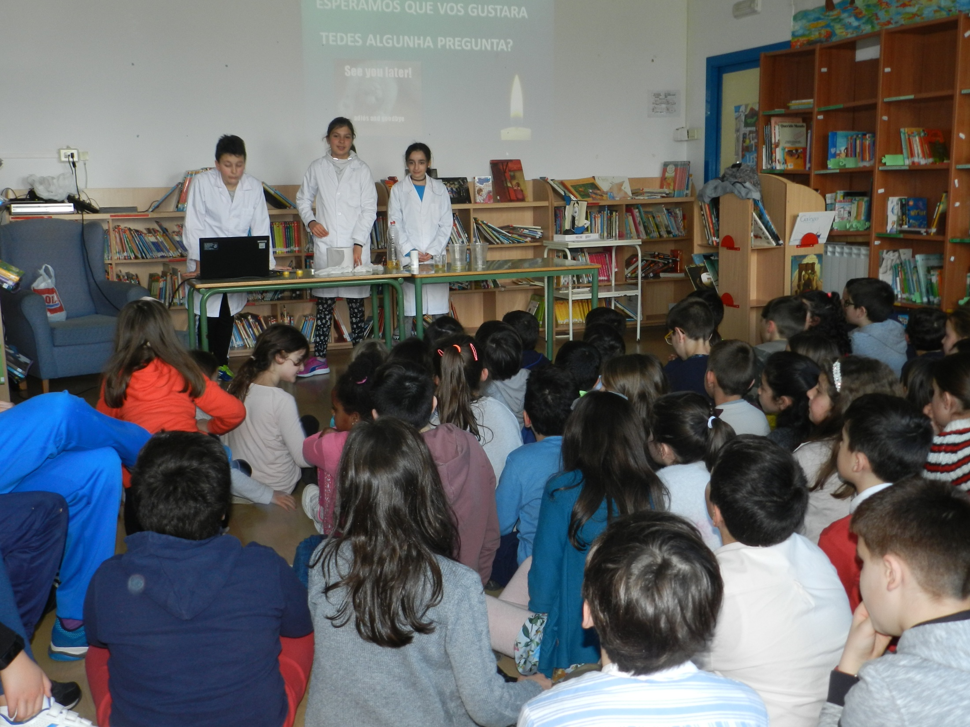
Club de Ciencia CEIP San Martiño

Slide 2
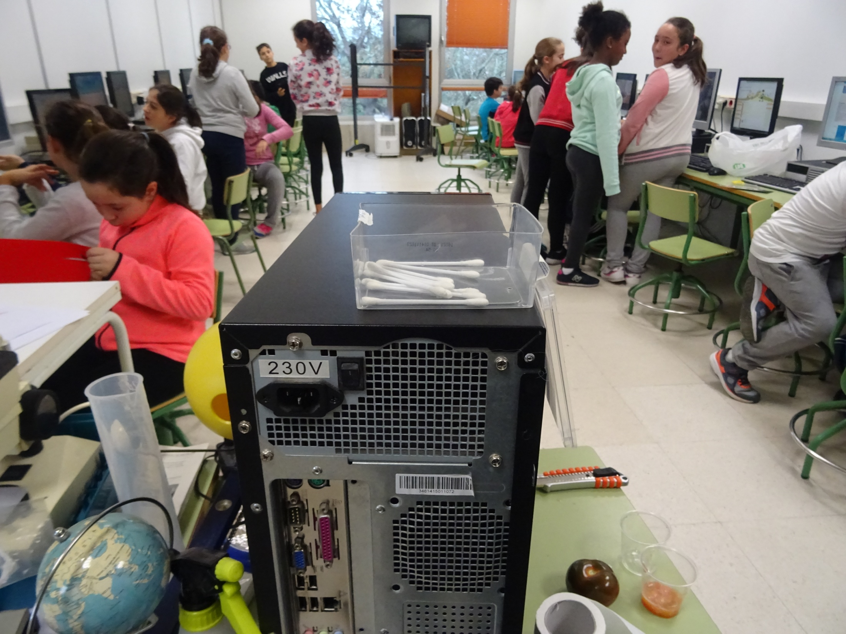
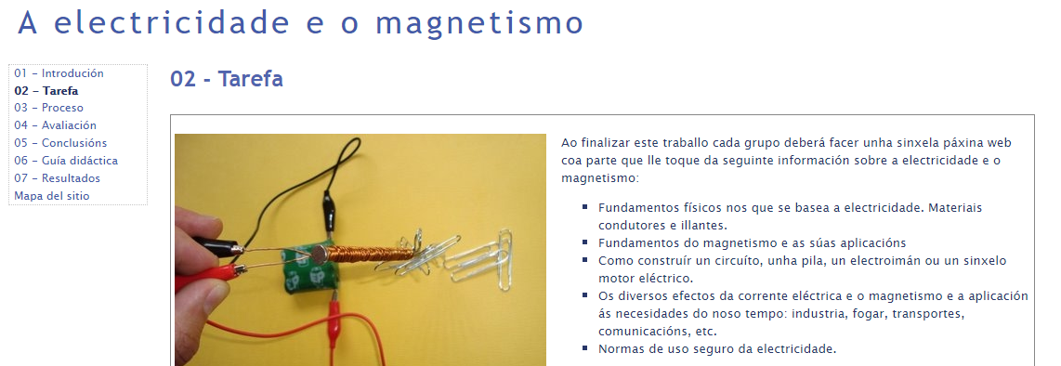
Comezamos
Clases Informática:
    Curso de LIM: realización de actividades (Recuncho LIM: https://sites.google.com/site/orecuncholim/home).
    Curso WebQuest: a WebQuest é unha actividade reflexiva estructurada, que supón unha tarefa atractiva cos recursos dispoñibles na rede, seleccionados previamente polo profesor, co obxectivo de contribuír á administración do tempo que os estudantes dedican a desenvolvela: https://sites.google.com/site/webquestsalcedo/home

Slide 3
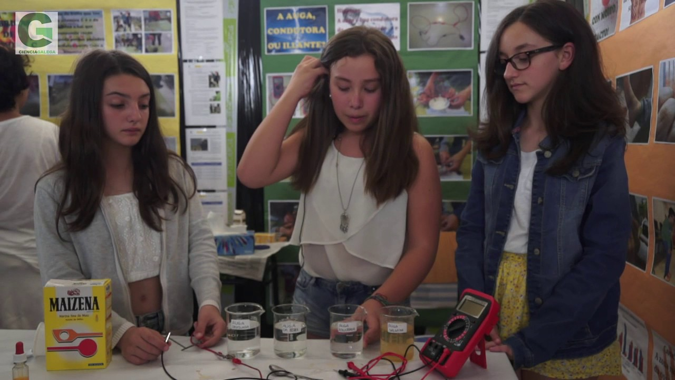
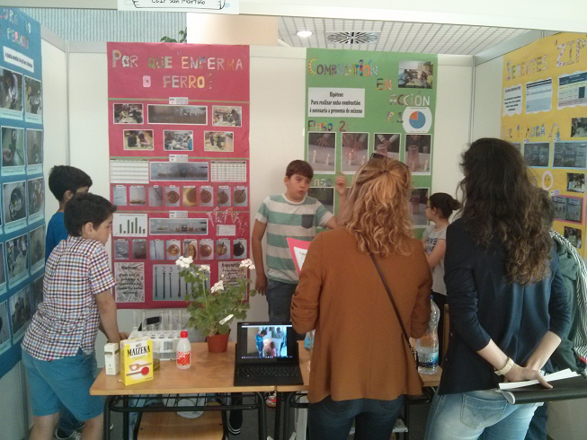
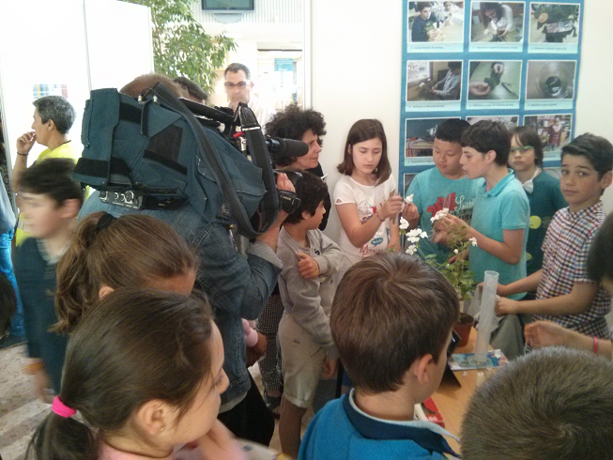
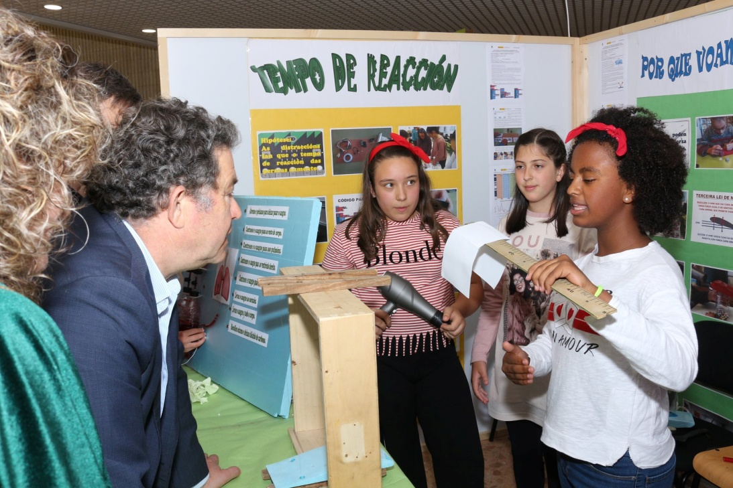
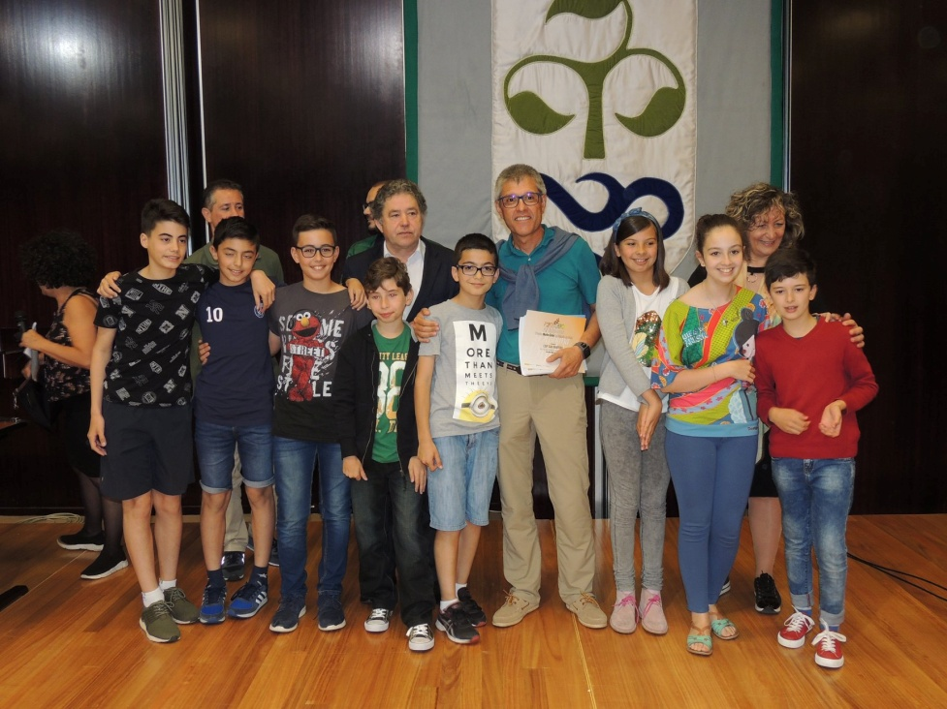
Pontenciencia
Iniciación á realización de investigacións seguindo o método científico.
    http://educacion.pontevedra.gal/pontenciencia/
    https://es-es.facebook.com/Pontenciencia/

Slide 4
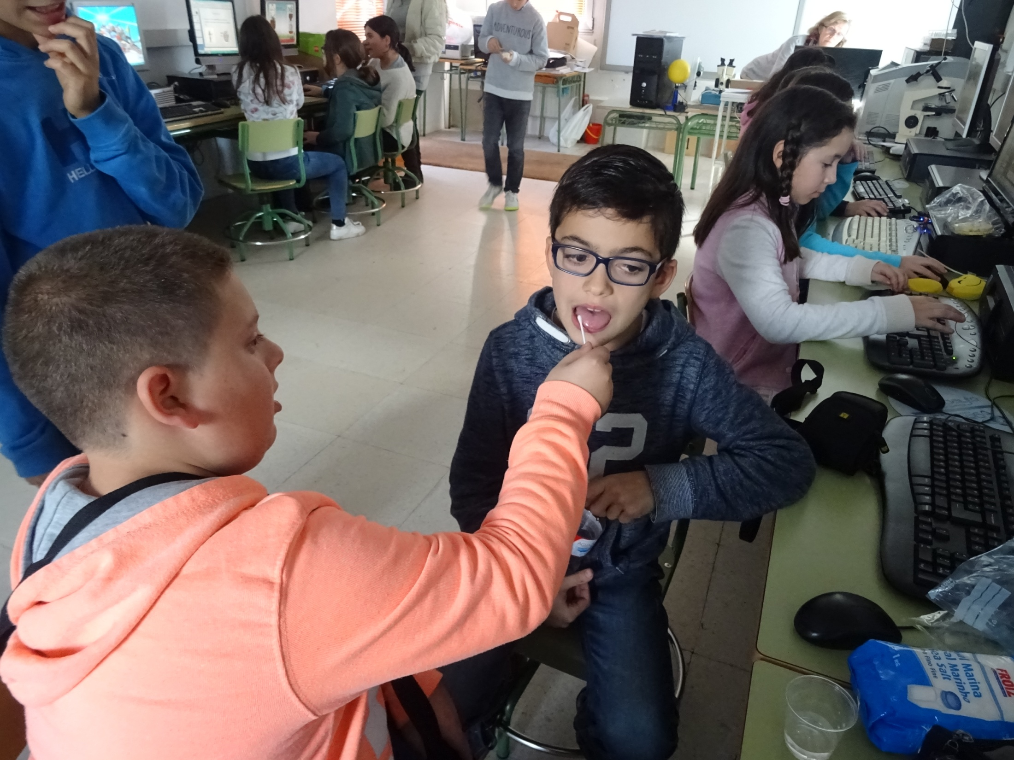
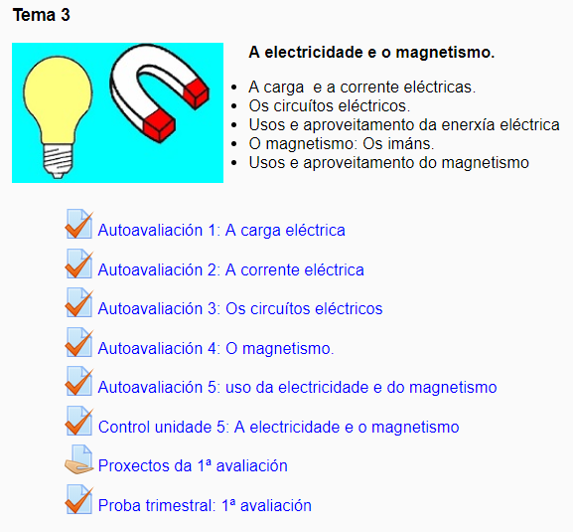
Aula Virtual (Moodle)
Sistematización do traballo, organizándoo en dous bloques interrelacionados e secuenciados:
  Contidos: explicacións, actividades, avaliacións….
  Proxectos: investigacións experimentais e documentais.
  https://www.edu.xunta.gal/centros/ceipsanmartino/aulavirtual2/

Slide 5
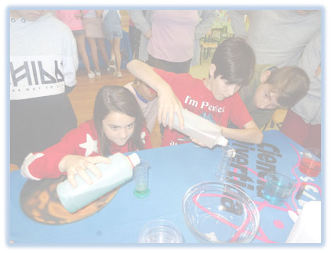
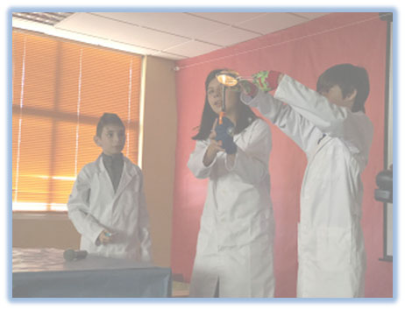
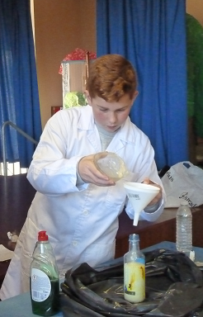
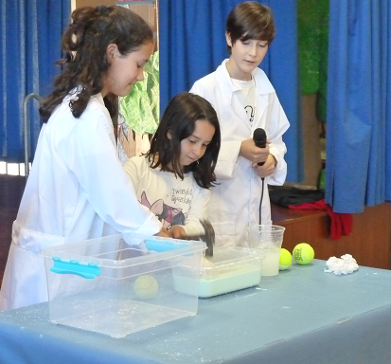
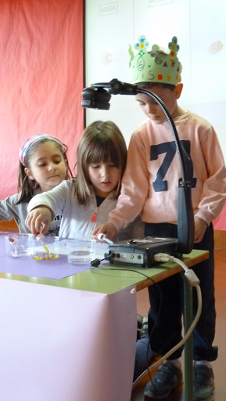
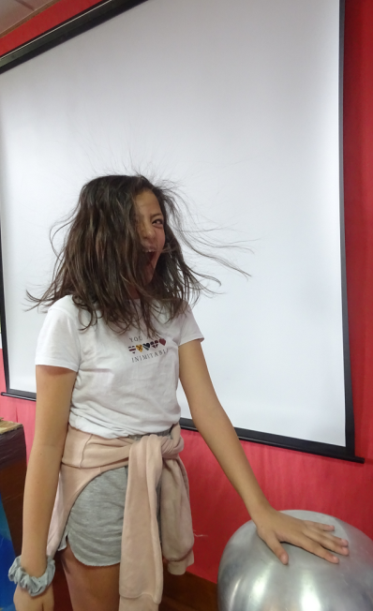
Club de Ciencia
  Charlas e visitas (Videconferencia con Begoña Vila Costas, obradoiro sobre o método científico, ponencia sobre as velutinas...)
  Petiscos de Ciencia (Infantil e primaria).
  Proxectos de investigación.
  Animacións científicas: obradoiros de Ciencia Divertida.
https://clubdecienciasanmartinho.home.blog/

Slide 6
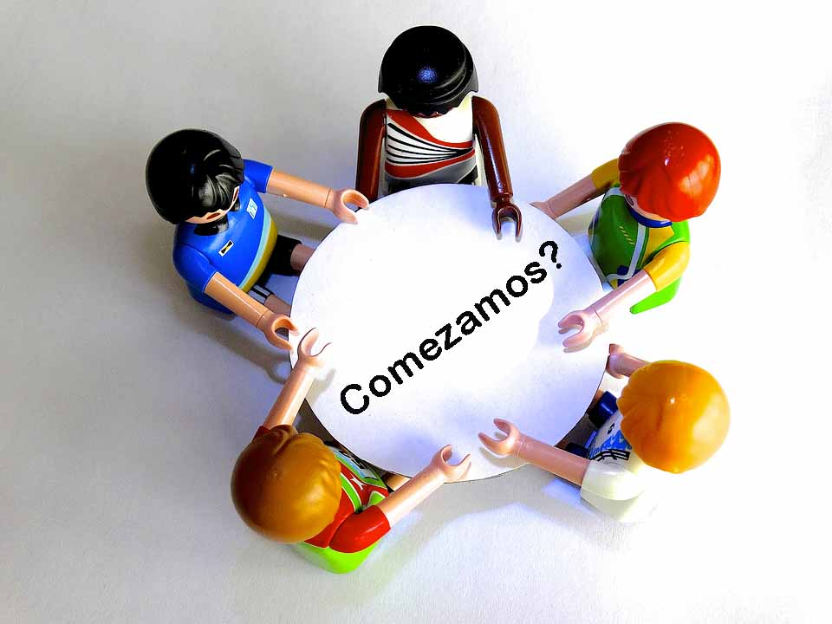
Creando un proxecto: idea
Quen a propón:
O mestre de Ciencias da Natureza.
O equipo docente.
Os alumnos.
Os comités científicos de Pontenciencia.
As familias
…

Slide 7

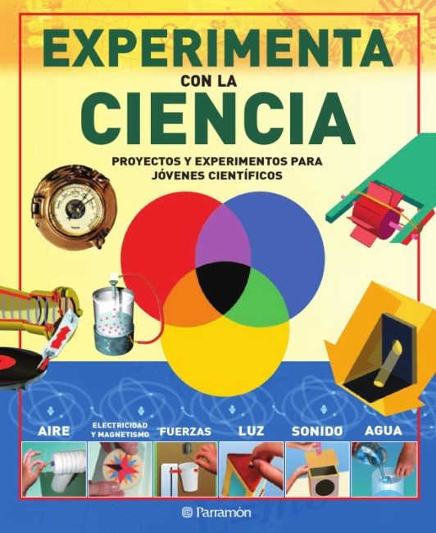
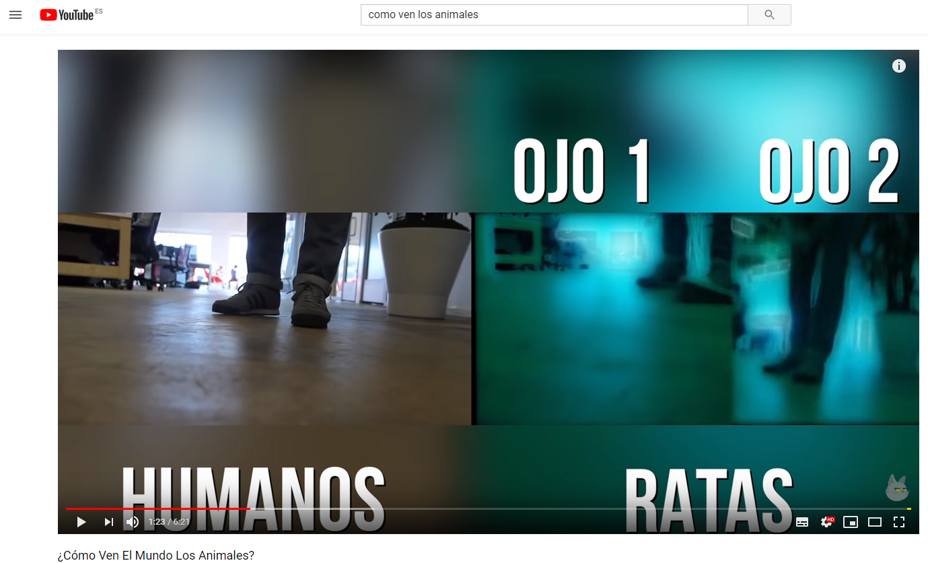
Creando un proxecto: fase de documentación
Facémonos preguntas e buscamos documentación:
Libros de texto.
Libros de experimentos da biblioteca escolar.
Internet.
Comités científicos de Pontenciencia.
Medios audiovisuais.
…
Enúnciase unha hipótese.

Slide 8
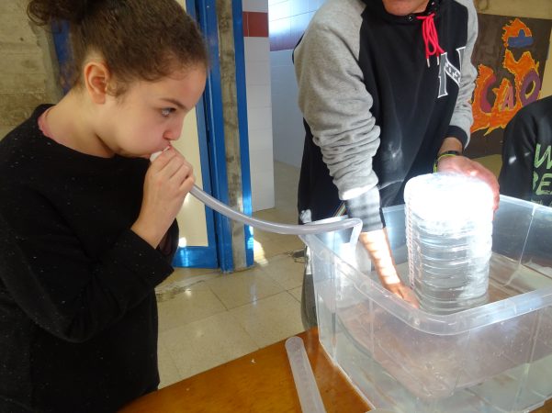
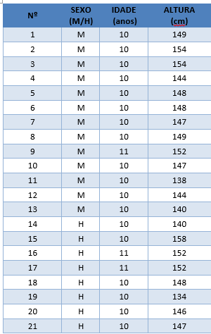
Creando un proxecto: fase experimental
Prepáranse un ou varios experimentos para confirmar ou refutar a hipótese escollida.
  Selección e busca de materiais.
  Elaboración dunha folla de recollida de datos.
  Execución practica dos experimentos propostos.
  Rexistro dos datos obtidos e elaboración táboas de datos, gráficos, etc.

Slide 9
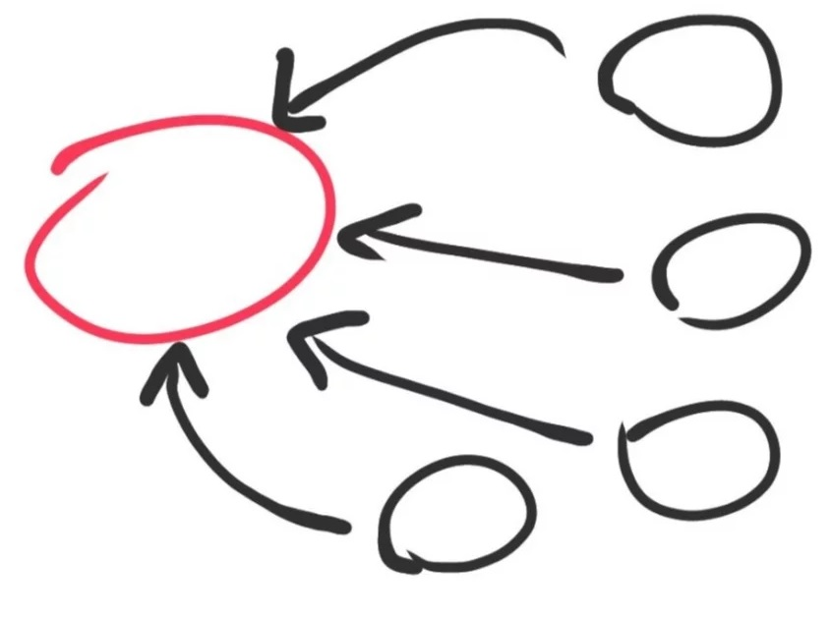
Creando un proxecto: conclusións
Teremos en conta aspectos como:
  Se a hipótese foi correcta ou errónea e explicar por que.
  Que foi o que non sucedeu como se esperaba?
  Que cambiaría ou melloraría, ao intentar o experimento no futuro?
  Qué aprendín e como podería eu usar (aplicar) o novo coñecemento que adquirín?
  Que é o importante deste experimento para a miña vida ou para a vida da xente?
  Como podo aplicar este experimento na vida real?
  Que outros experimentos poderei eu tratar relacionados con este tema?
  Que máis me gustaría saber sobre este tema?

